Slide 1
Accès site Word Athletics
Téléchargement des nouvelles règles

Slide 2
Saisir

Slide 3
Cliquez

Slide 4
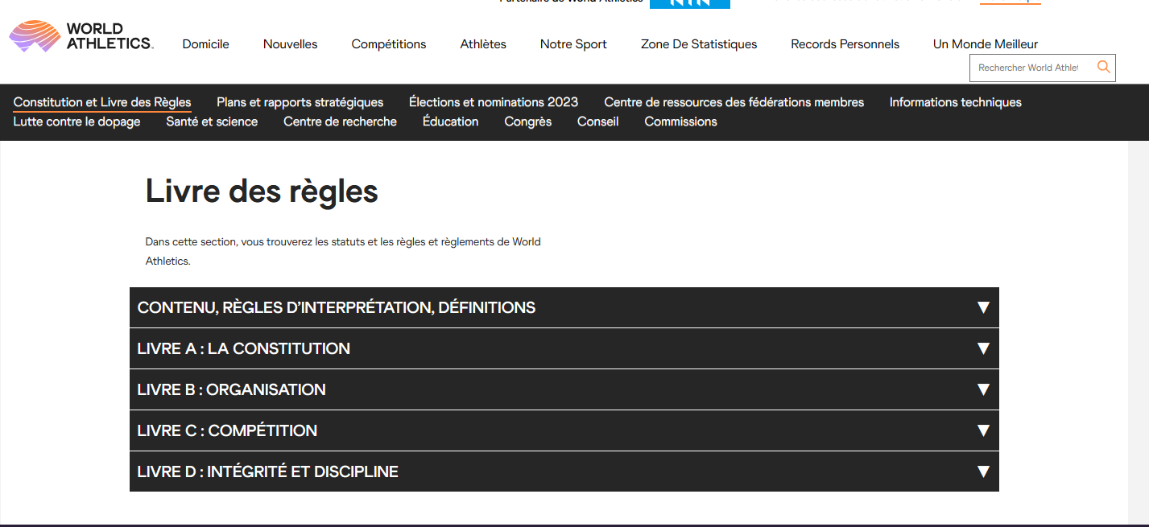
Après avoir cliqué sur compétitions, cliquez sur Rules et Régulations

Slide 5
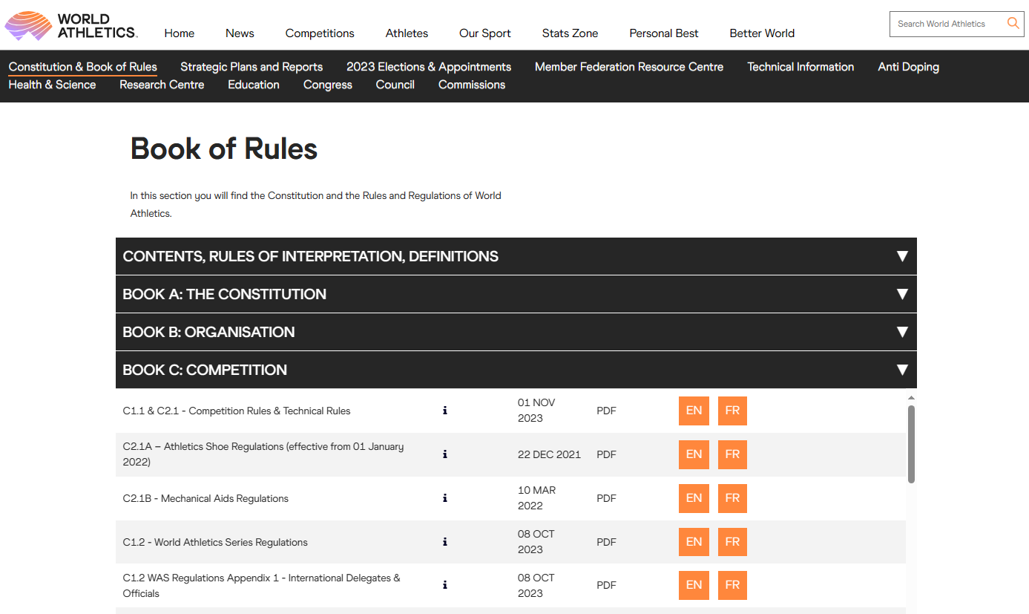
Cliquez

